Slide 1

BOX MODEL
En breve comenzamos

Slide 2
BOX MODEL

Slide 3
Cada elemento HTML se trata como una caja rectangular con diferentes propiedades que definen su tamaño, espacio y diseño.

Slide 4
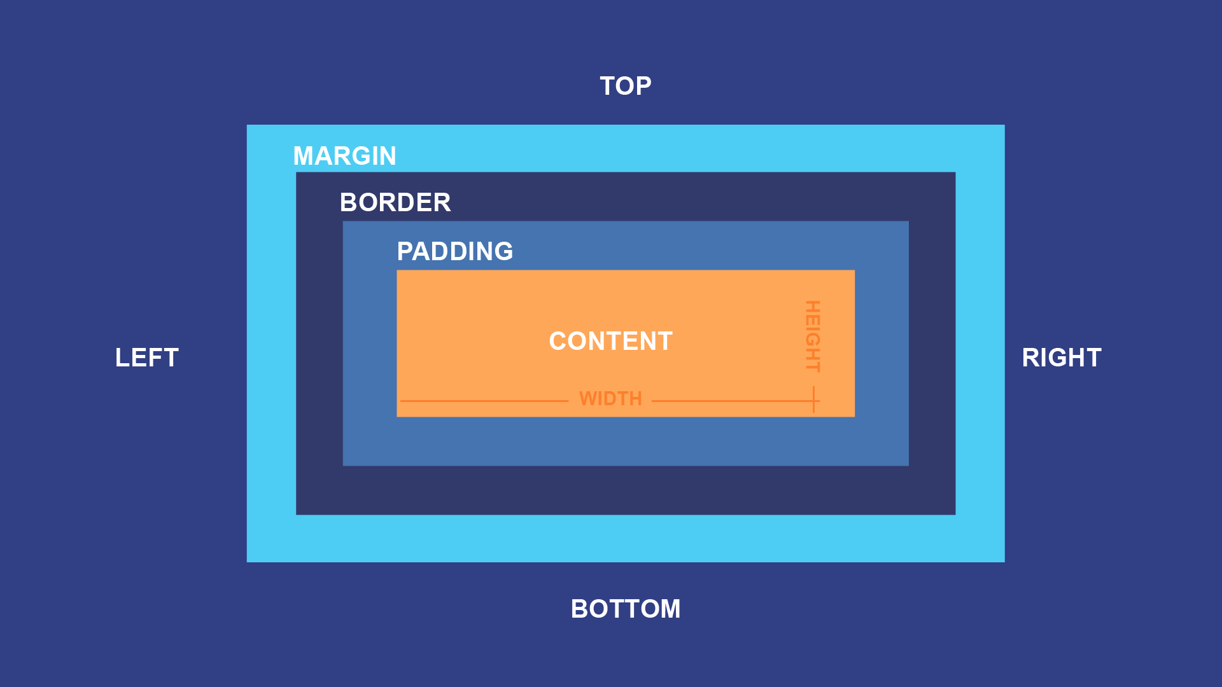

Slide 5

MI PORTAFOLIO
Hola soy XXXXXX, Fotógrafo de Bodas en Lima, Perú y Bodas de Destino en todo el mundo. Las fotos de tu matrimonio contadas de una forma única.

Slide 6
MI PORTAFOLIO
Hola soy XXXXXX, Fotógrafo de Bodas en Lima, Perú y Bodas de Destino en todo el mundo. Las fotos de tu matrimonio contadas de una forma única.

Slide 7
MI PORTAFOLIO
Hola soy XXXXXX, Fotógrafo de Bodas en Lima, Perú y Bodas de Destino en todo el mundo. Las fotos de tu matrimonio contadas de una forma única.

Slide 8
1.
Núcleo de box model o área donde se muestra el texto.
CONTENIDO
Todo esto es un bloque

Slide 9
2.
Espacio del contenido o el borde del elemento
PADDING
Crea una separación
Relleno

Slide 10
3.
BORDER
Línea que rodea tanto al contenido como al padding
CONTENIDO DE LA CAJA
Controla el estilo, grosor y color
Border

Slide 11
4.
Espacio que rodea la caja o está fuera del borde y se rodea con otros elementos.
CONTENIDO DE LA CAJA
Margen / Margin

Slide 12
4.
Espacio que rodea la caja o está fuera del borde y se rodea con otros elementos.
Su objetivo es separar ese elemento de otros elementos (cajas).
CONTENIDO DE LA CAJA
Margen / Margin

